Slide 1
История
Ярковского района

Slide 2
Согласно данным исторических источников, история села Ярково и населённых пунктов на территории Ярковского района начинается в первой половине XVII века. Считается, что первые однодворовые поселения служилых и посадских людей были созданы на территории современного Ярковского района по указу царя Михаила Романова еще в 30-е годы XVII века.

Slide 3
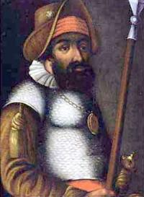
Со времён Ермака
К середине XVIIв. относятся первые
документальные данные о
населенных пунктах на территории
нынешнего Ярковского района.
В 1641 г основана Монастырская
слобода (теперь деревня Щучье), а годом позже –
Покровская слобода, ныне село Покровское.
Первое надежное свидетельство о деревне Ярково
в летописях относится к 1700 г. В то время она по данным местной переписи насчитывала 26 дворов и была не только крестьянским, но и по преимуществу ямщицким поселением.
В окрестностях села Ярково проходили бои Ермака и его дружины.

Slide 4
В 1903 г согласно «Списку населенных мест Тобольской губернии», в современный Ярковский район входило население 10 волостей:
Гилёво-липовской
Караульно-Ярской
Байкаловской
Покровской,
Еланской
Калымской
Нердинской
Кречетинской
Созоновской

Slide 5
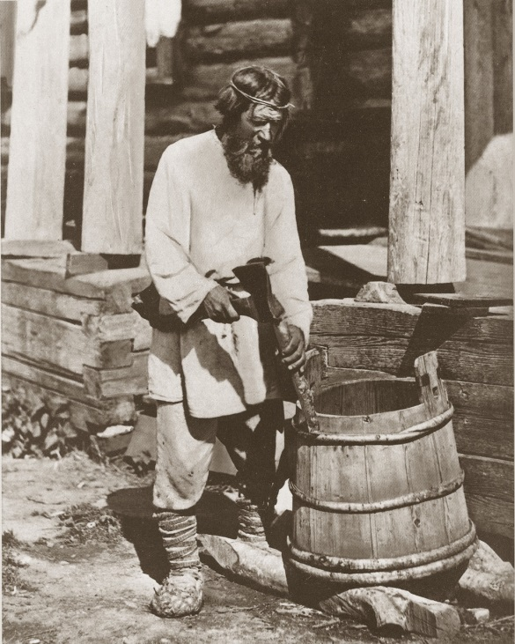
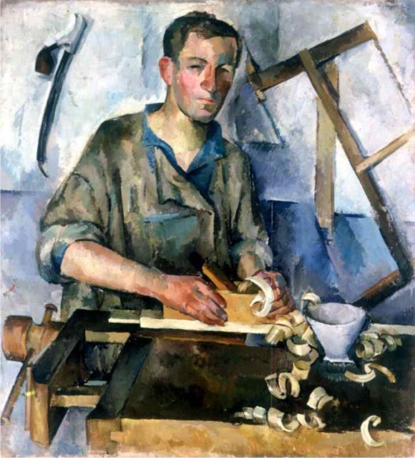
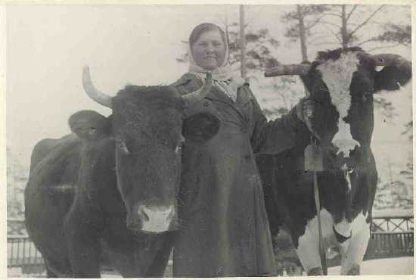
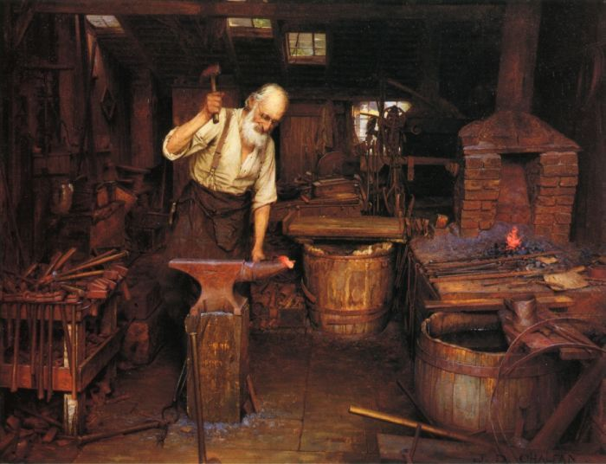
Обращает на себя внимание быстрое развитие края. Интересы и профессии Ярковского населения в XIX в. на удивление разнообразны и многочисленны. Среди перечня профессий в том же «Списке» 1903 г мы видим не только землепашцев, но и специалистов-животноводов, мастеров-кожевенников, бондарей, столяров и мебельщиков… и даже мастера-зеркальщика и совсем уж уникального «позолотчика по дереву».

Slide 6
Характерной чертой второй половины века явилась стихийная тяга крестьян к образованию. Первые церковно-приходские школы появились в наших краях в конце XVIIIв, государственные – в 60-х гг. следующего XIXв. Попасть на учебу в иных местах было тяжело – много желающих.
«Спонсором» строительства новой школы в с.Покровское в 1907 г выступил знаменитый уроженец этого села Григорий Емельянович Распутин.

Slide 7
По окончании гражданской войны, в 1923 г была введена районная система управления. Образованы два района – Покровский и Иевлевский.
Их объединение 17 июня 1925 г и является датой рождения Ярковского района в его современном виде.
Ярковский район образован на основании постановления президиума Уралоблисполкома в Тюменской округе Уральской области из территории Иевлевского района и 5 сельсоветов Покровского района.
В него вошли 20 сельсоветов: Агальинский, Артамоновский, Бачелинский, Бачкунский, Боровский, Варваринский, Дубровиснкий, Иевлевский, Караульноярский, Карбанский, Красноярский, Лысовский, Новоникольский, Петропавловский, Плехановский, Таракановский, Усальский, Черноярский, Ярковский.

Slide 8
7 января 1934 года район включен в состав Обско-Иртышской области
7 декабря 1934 года – район передан в состав Омской области
14 августа 1944 года – передан в состав образованной Тюменской области

Slide 9
Довольно знаменательным для Ярковского района был 1931.г: построена дизель-электростанция, районная типография, появились первые телефоны. Годом раньше в район пришло радиовещание.
Период с середины 50-х был временем небыстрого, но заметного движения вперед. Средняя урожайность зерновых выросла с 11-12 до 17-18 ц/га, появилась новая техника. Активно шло строительство объектов животноводства.

Slide 10
Большой бедой района до 70-х гг ХХв оставались дороги. Как и 200 лет назад, в распутицу 115-км путь из Ярково в Тюмень мог растянуться на сутки и более, по срочным делам выручала лишь местная авиация – знаменитые «кукурузники» АН-2.
В 1970 г через район прошла железная дорога Тюмень-Тобольск,
В 1976 г проложен асфальт до Тюмени , в 1980 до Тобольска.
Также в 70-е годы по территории района проложены магистральные нефтепроводы, правда, несмотря на близость магистрального газопровода, активная газификация района началась лишь в 90-е годы.
90-е годы ушедшего ХХв отмечены достаточно активным
ходом газификации, телефонизации,
дорожного строительства.
С 1999 г стабилизировались и общие экономические
показатели района, начинают появляться новые
промышленные предприятия.

Slide 11
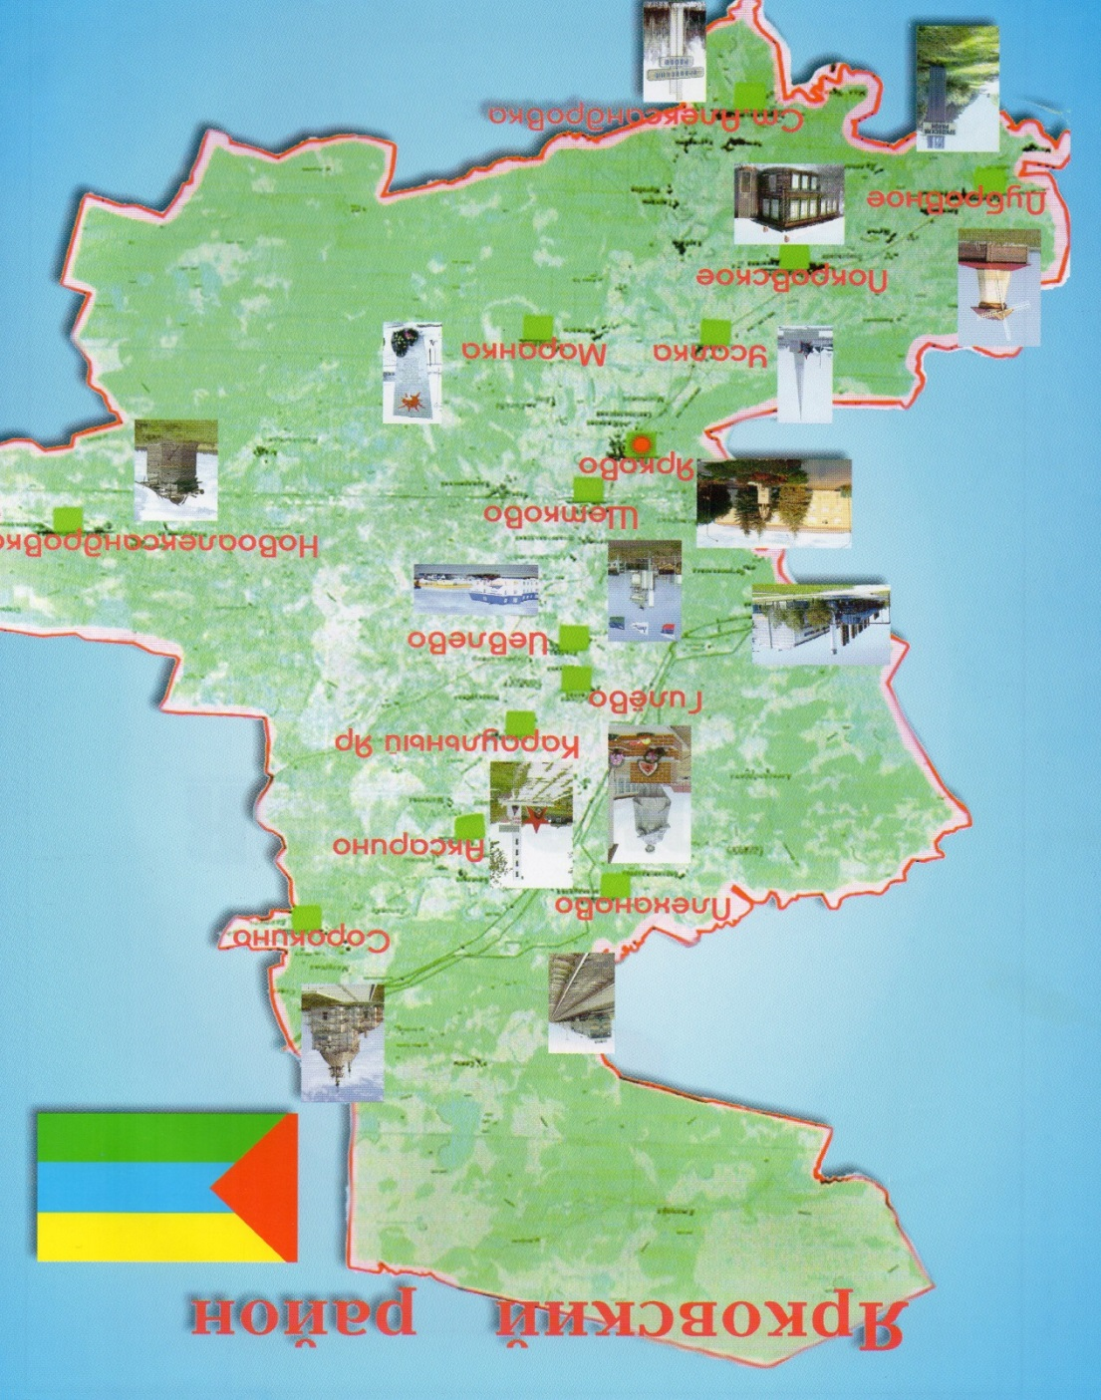
В настоящее время в состав района входят 14 муниципальных образований:
Аксаринское с/п
Гилевское с /п
Дубровинское с/п
Иевлевское с/п
Караульноярское с/п
Маранское с/п
Новоалександровское с/п
Плехановское с/п
Покровское с/п
Покровское с/п
Сорокинское с/п
Староалександровское с/п
Усальское с/п
Щетсковское с/п
Ярковское с/п

Slide 12
Спасибо
за внимание!

